Slide 1
Gửi tin nhắn
TH8 – Lập trình mobile

Slide 2
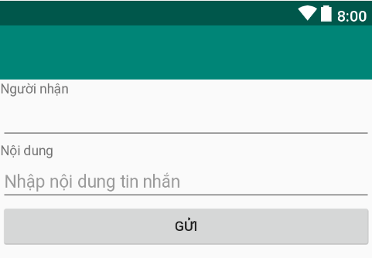
Gửi tin nhắn (Send SMS)
Thiết kế
LinearLayout
02 TextView (Người nhận & Nội dung)
01 EditText
inputType="number“
hint="Nhập số phone"
01 EditText
android:maxLines="6"
android:hint="Nhập nội dung tin nhắn"
android:inputType="textMultiLine"
android:singleLine="false"

Slide 3
Gửi tin nhắn (Send SMS)
private EditText edtNumRev; private EditText edtContent; private Button btnSend; @Override protected void onCreate(Bundle savedInstanceState) { super.onCreate(savedInstanceState); setContentView(R.layout.activity_sms); edtNumRev = (EditText)findViewById(R.id.edtNumRecive); edtContent = (EditText)findViewById(R.id.edtContent); btnSend = (Button)findViewById(R.id.btnSend); btnSend.setOnClickListener(new View.OnClickListener() { @Override public void onClick(View v) { composeSmsMessage(edtNumRev.getText().toString(), edtContent.getText().toString()); } }); }

Slide 4
Gửi tin nhắn (Send SMS)
public void composeSmsMessage(String to, String message) { if (!TextUtils.isEmpty(to) && !TextUtils.isEmpty(message)) { if (checkPermission(Manifest.permission.SEND_SMS)) { SmsManager sms = SmsManager.getDefault(); sms.sendTextMessage(to.toString(), null, message.toString(), null, null); } } else { Toast.makeText(this, "Nhập số điện thoại và nội dung", Toast.LENGTH_SHORT).show(); } } private boolean checkPermission(String permission) { int check = ContextCompat.checkSelfPermission(this, permission); return check == PackageManager.PERMISSION_GRANTED; }

Slide 5
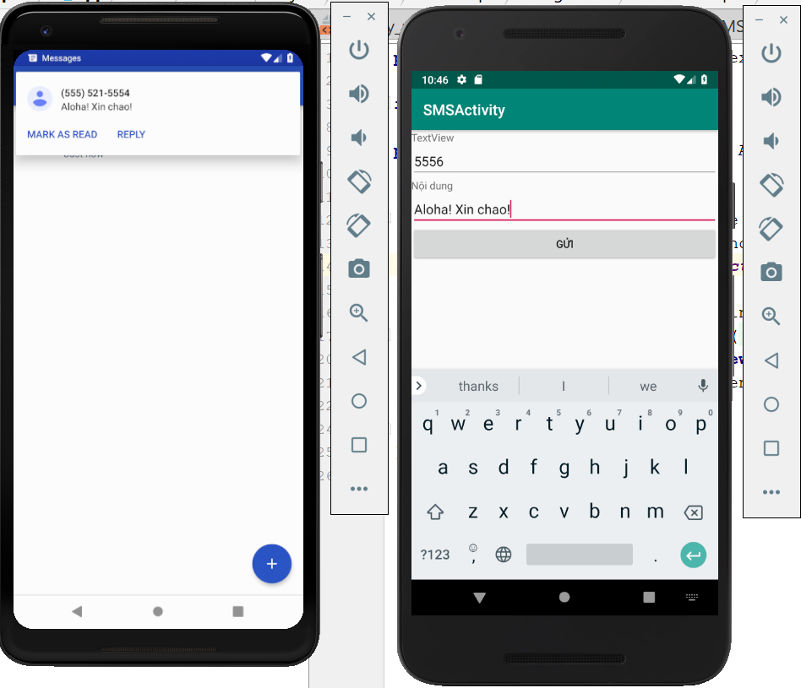
Gửi tin nhắn (Send SMS)
<manifest xmlns:android="http://schemas.android. com/apk/res/android“ package="com.example. nghiatran.fewexamples"> <uses-permission android:name="android.permission.SEND_SMS" /> <application…

